Slide 1
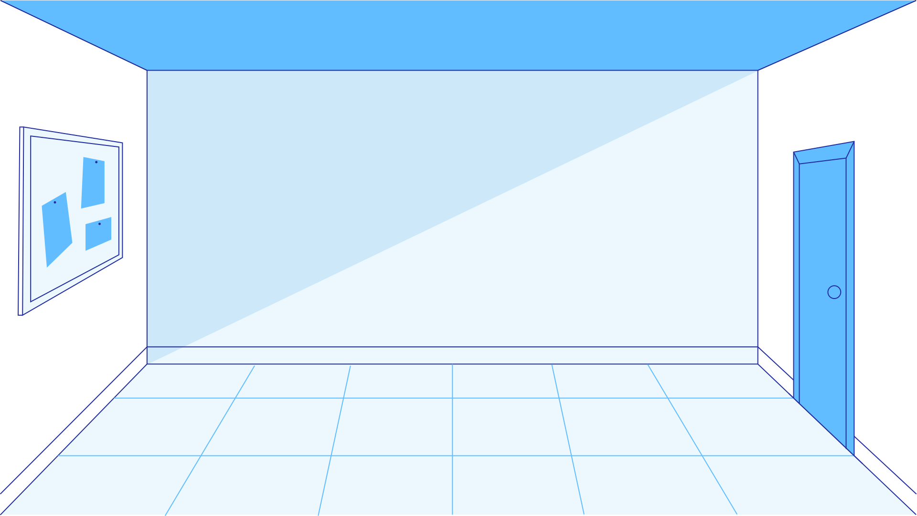
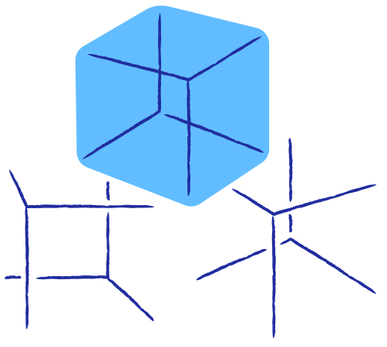

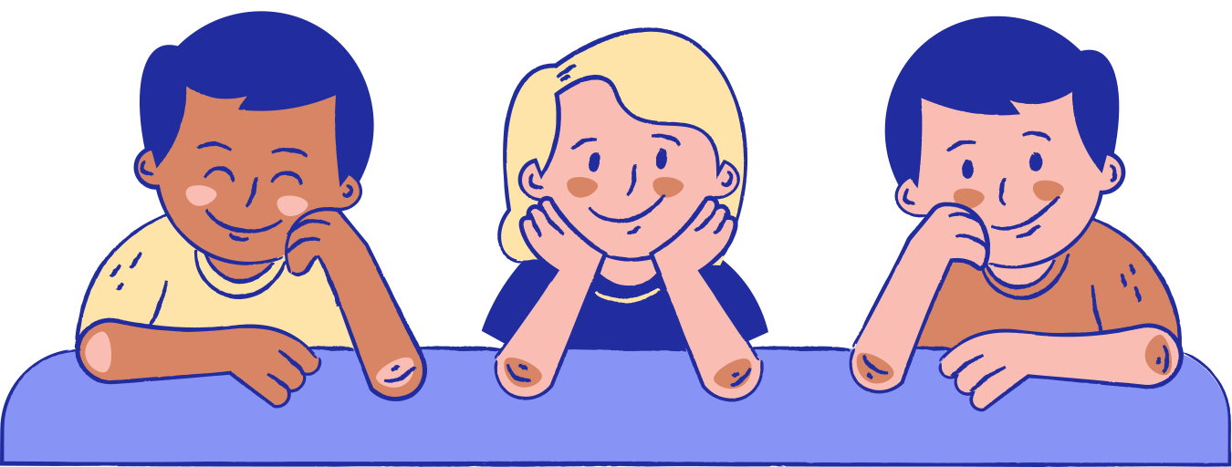
SEMANA 3
TERCER PERIODO
CASTELLANO

Slide 2

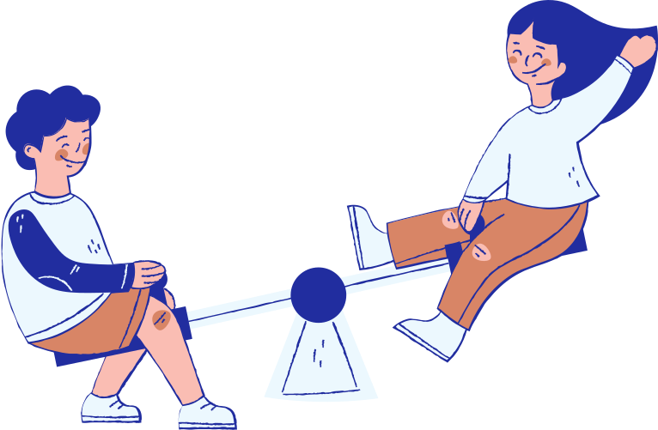
SESIÓN
01

Slide 3

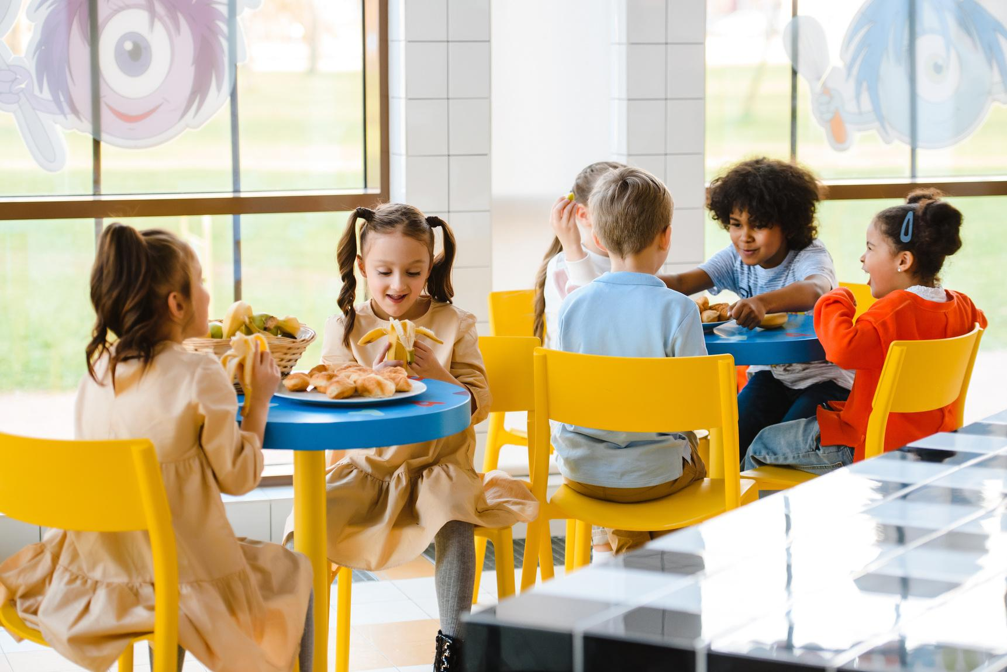

PROPÓSITO:
EJE: EXPLORANDO MI ENTORNO.
Comprendo que los verbos cambian según el tiempo en que suceden las acciones (pasado, presente y futuro), y los aplico correctamente para hablar y escribir sobre mí mismo, lo que fui, lo que soy y lo que quiero ser.

Slide 4
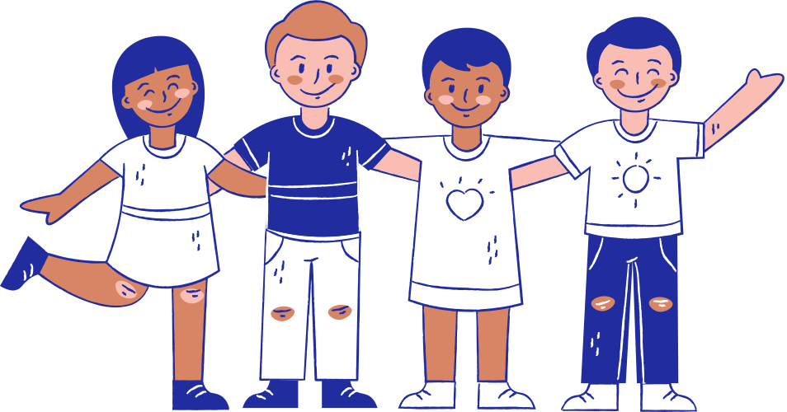
Juego de mímica:
Juego “¿Cuándo pasó?”
La docente dice acciones y los niños deben responder en voz alta si son del pasado, presente o futuro.
Ejemplos:
Comí helado
Estoy escribiendo
Viajaré a la playa
Los niños hacen un gesto con las manos:
Atrás para pasado
Frente al pecho para presente
Adelante para futuro
ACTIVADOR:

Slide 5
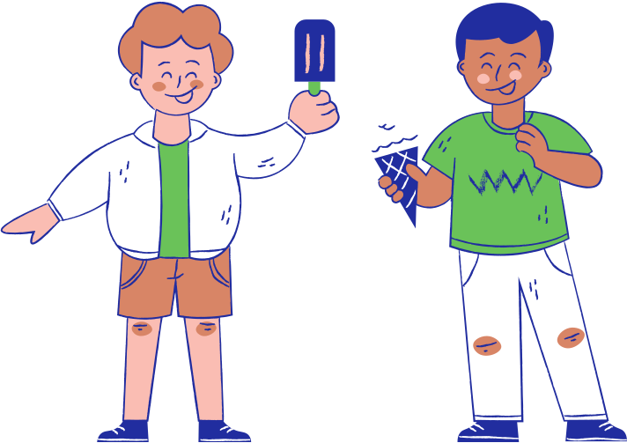


EXPLICACIÓN
La docente explica que ya sabemos qué es un verbo: es una palabra que nos dice qué hace alguien. Pero los verbos cambian según el tiempo:
Si ya pasó, está en pasado
Si está pasando ahora, es presente
Si va a pasar después, es futuro”
Ejemplo con un mismo verbo:
Ayer corrí : pasado
Hoy corro: presente
Mañana correré: futuro
Conversatorio guiado:
Los niños responden a preguntas como:
¿Qué hiciste ayer?
¿Qué estás haciendo ahora?
¿Qué te gustaría hacer cuando seas grande?

Slide 6
ACTIVIDAD EN CLASE:
“Así soy yo en el tiempo”
Los niños escribirán un texto teniendo en cuenta lo visto en clase de lectura crítica y enlazándolo con el ciclo de vida visto en ciencias naturales, allí deberán redactar sus experiencias con las siguientes indicaciones:
Pasado:
Ejemplo: Cuando era más pequeño, jugaba con carritos. También dormía con mi peluche.(Subrayan los verbos: jugaba, dormía)
Presente:
Ejemplo: Ahora estudio en segundo grado y aprendo a leer mejor. Juego con mis amigos.(Subrayan los verbos: estudio, aprendo, juego)
Futuro:
Ejemplo: Cuando sea grande, seré doctor. Viajaré por todo el mundo.(Subrayan los verbos: seré, viajaré)

Slide 7
RETROALIMENTACIÓN:
Se eligen voluntarios que quieran leer un párrafo y se analiza con todos:
¿En qué tiempo está?
¿Qué verbos usó?
¿Están bien subrayados?
CIERRE:
Se realizan preguntas como: ¿Qué verbo te gustó usar en pasado? ¿Y en futuro, qué verbo te gustaría usar mucho?

Slide 8


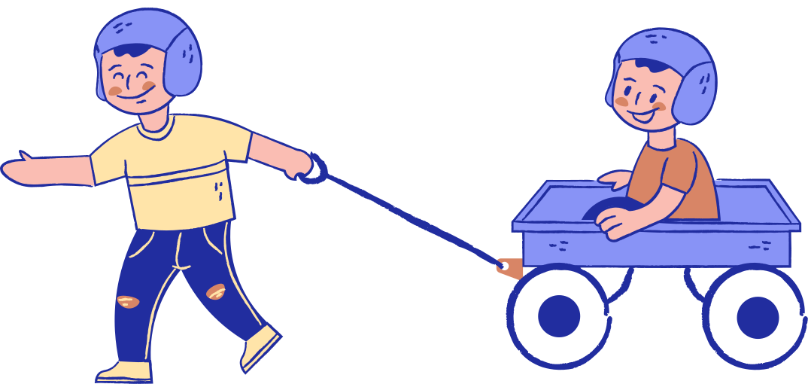
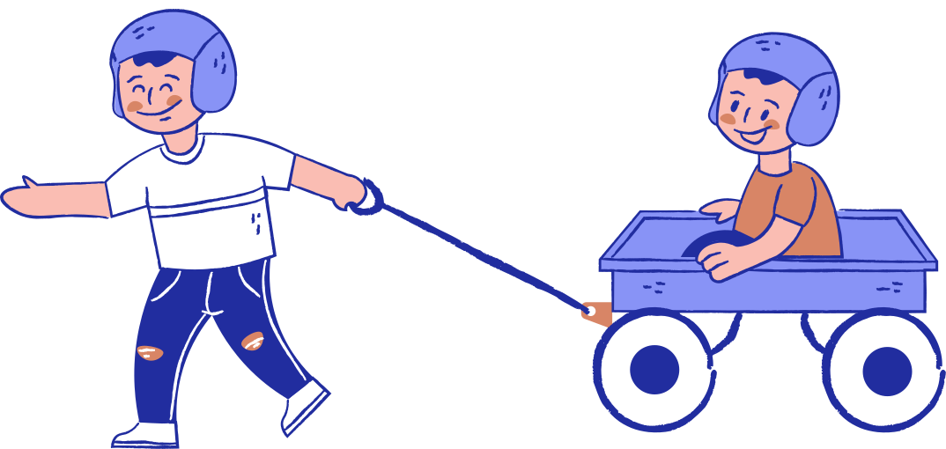

Sesión 2 y 3
Are you
ready?

Slide 9
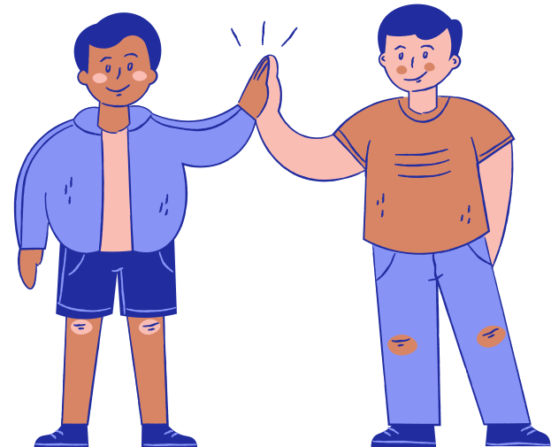
propósito
Comprendo que las palabras se pueden clasificar según el lugar donde llevan el acento: agudas, graves y esdrújulas. Identifico estas palabras al escucharlas o leerlas, y practico su uso para mejorar mi lectura y escritura.

Slide 10
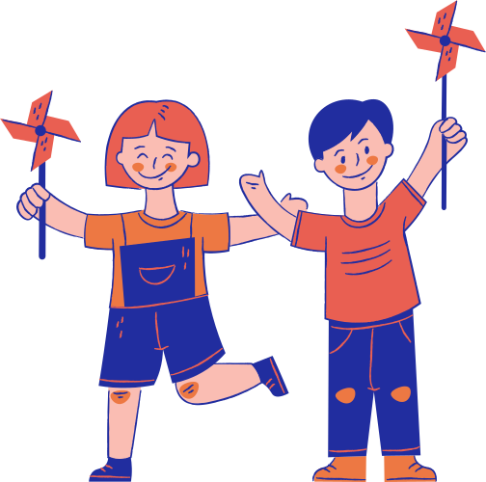

ACTIVADOR COGNITIVO:
Juego: “¿Dónde suena más fuerte?”
La docente pronuncia palabras con distintos acentos (mamá, mesa, teléfono) y pide a los estudiantes repetirlas en voz alta.
Luego les pregunta:
– ¿En qué sílaba suena más fuerte?
– ¿Es al final, en el medio o al comienzo?

Slide 11
Explicación del tema:
La docente explica que todas las palabras tienen sílabas, y una de ellas suena más fuerte, es decir, lleva el acento.
Según dónde está esa sílaba fuerte, las palabras se clasifican en:
Agudas: llevan la fuerza en la última sílaba (mamá, café).
Graves o llanas: llevan la fuerza en la penúltima sílaba (mesa, casa).
Esdrújulas: llevan la fuerza en la antepenúltima sílaba (teléfono, pájaro). Las esdrújulas siempre llevan tilde.
Se escribe en el tablero una palabra de cada tipo, se pronuncia y se analiza en conjunto.

Slide 12

Juego “Salta al acento” (oral y corporal):
La docente dice palabras en voz alta.
Los niños deben dar un paso hacia adelante si creen que es:
Aguda – 1 paso
Grave – 2 pasos
Esdrújula – 3 pasos
Detective del acento" (oral):
Los niños escuchan una serie de palabras que la docente lee y deben hacer una señal con los dedos:
1 dedo: aguda
2 dedos: grave
3 dedos: esdrújula
-Luego, realizan la guía dada aplicando lo visto en clase. GUIDE LECTURA CRÍTICA WEEK 3.docx

Slide 13
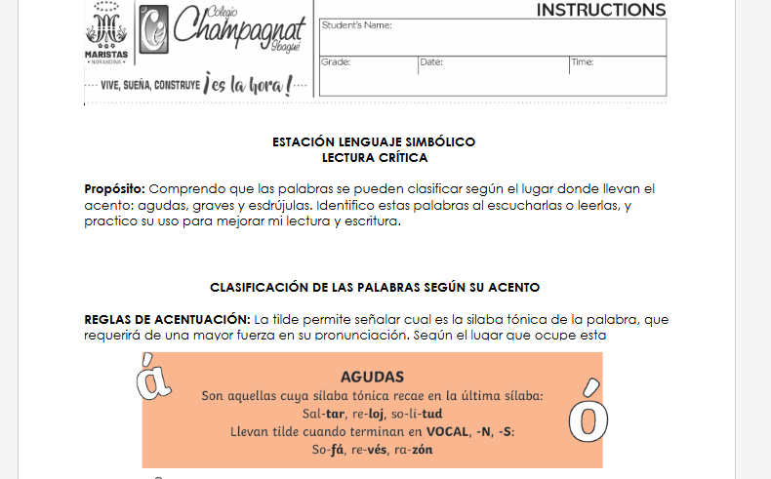

Slide 14
RETROALIMENTACIÓN:
Se repasa lo aprendido con preguntas:
¿Dónde lleva la fuerza una palabra aguda?
¿Cómo reconozco una palabra esdrújula?
¿Todas las palabras llevan tilde?
-Se corrigen confusiones y se refuerza la idea de que el acento indica cómo se pronuncia correctamente.
CIERRE:
Cierre reflexivo final (pregunta oral):
¿Qué aprendí hoy sobre las palabras?
¿Qué tipo de palabra fue la más fácil de identificar?
¿Dónde debo fijarme cuando leo una palabra?

Slide 15
SESIÓN
04

Slide 16
PROPÓSITO:
EJE: EXPLORANDO MI ENTORNO.
Comprendo lo que ocurre en las páginas 43 a 50 del libro Mi ángel de la guarda, identifico las emociones y acciones del ángel y del personaje principal, interpreto el símbolo del ángel como representación del cuidado y reflexiono sobre cómo yo también puedo hacer el bien sin ser visto.

Slide 17
“Un poder invisible”:
La docente abre la clase con la pregunta generadora:
“Si tuvieras un poder invisible para hacer el bien… ¿qué harías con él?”
Los estudiantes responden de forma libre y oral:
“Cuidaría a los animales que están en la calle.”
“Daría comida a los que no tienen.”
“Ayudaría a mis abuelitos sin que se den cuenta.”
ACTIVADOR:

Slide 18
MOMENTO DE LEER:
-Se inicia la lectura compartida en pequeños grupos cooperativos.
-Durante la lectura, la docente hace pausas reflexivas con preguntas como:
¿Cómo se siente ahora el personaje principal?
¿Qué está haciendo el ángel en este momento?
¿Qué cosas hace el ángel sin que lo vean?
¿Qué pasaría si el ángel no estuviera?
¿Cómo cambia la emoción del personaje cuando está el ángel cerca?

Slide 19
Actividad de reflexión oral:
Los niños completan la frase:
“Yo puedo ser como un ángel cuando…”
Ejemplos de respuestas:
“…comparto sin que me lo pidan.”
“…escucho a un amigo que está triste.”
“…ayudo en casa aunque no me vean.”
“…soy amable sin esperar nada a cambio.”
RETROALIMENTACIÓN Y CIERRE:
Los niños completan la frase:
“Yo puedo ser como un ángel cuando…”
Se recopilan respuestas y se escriben en el tablero:
“…abrazo a quien está triste”
“…juego con alguien que está solo”
“…ayudo a recoger”
“…escucho cuando alguien necesita hablar”

Slide 20


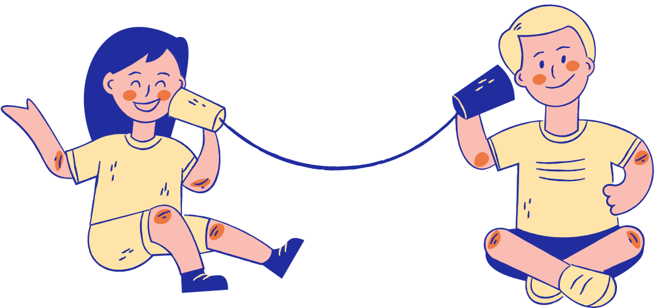
¡LO HICISTE INCREIBLE!

